Slide 1
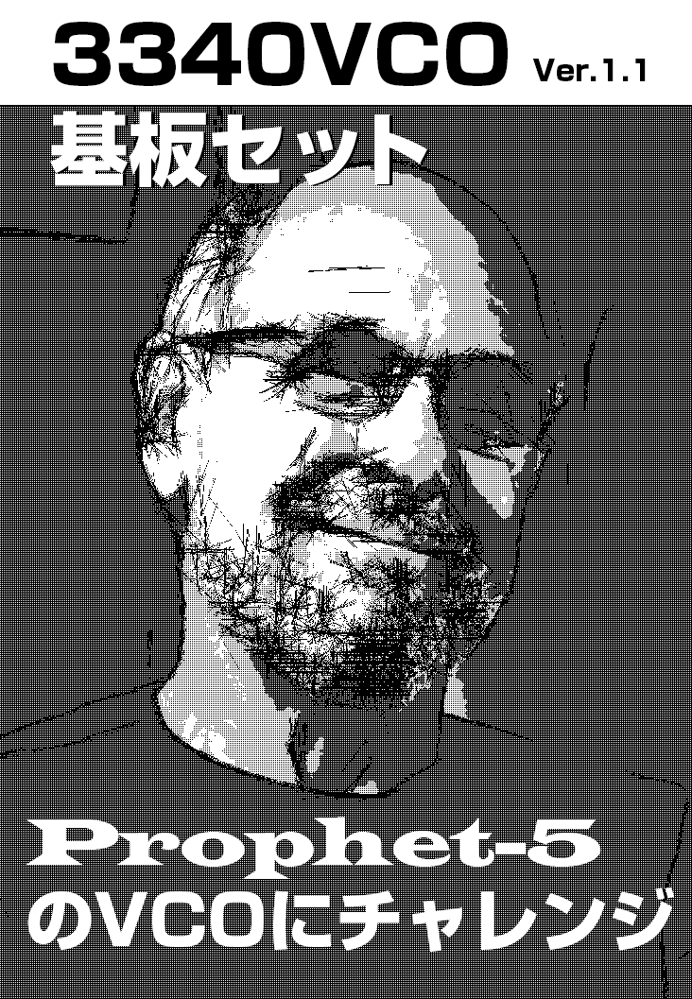
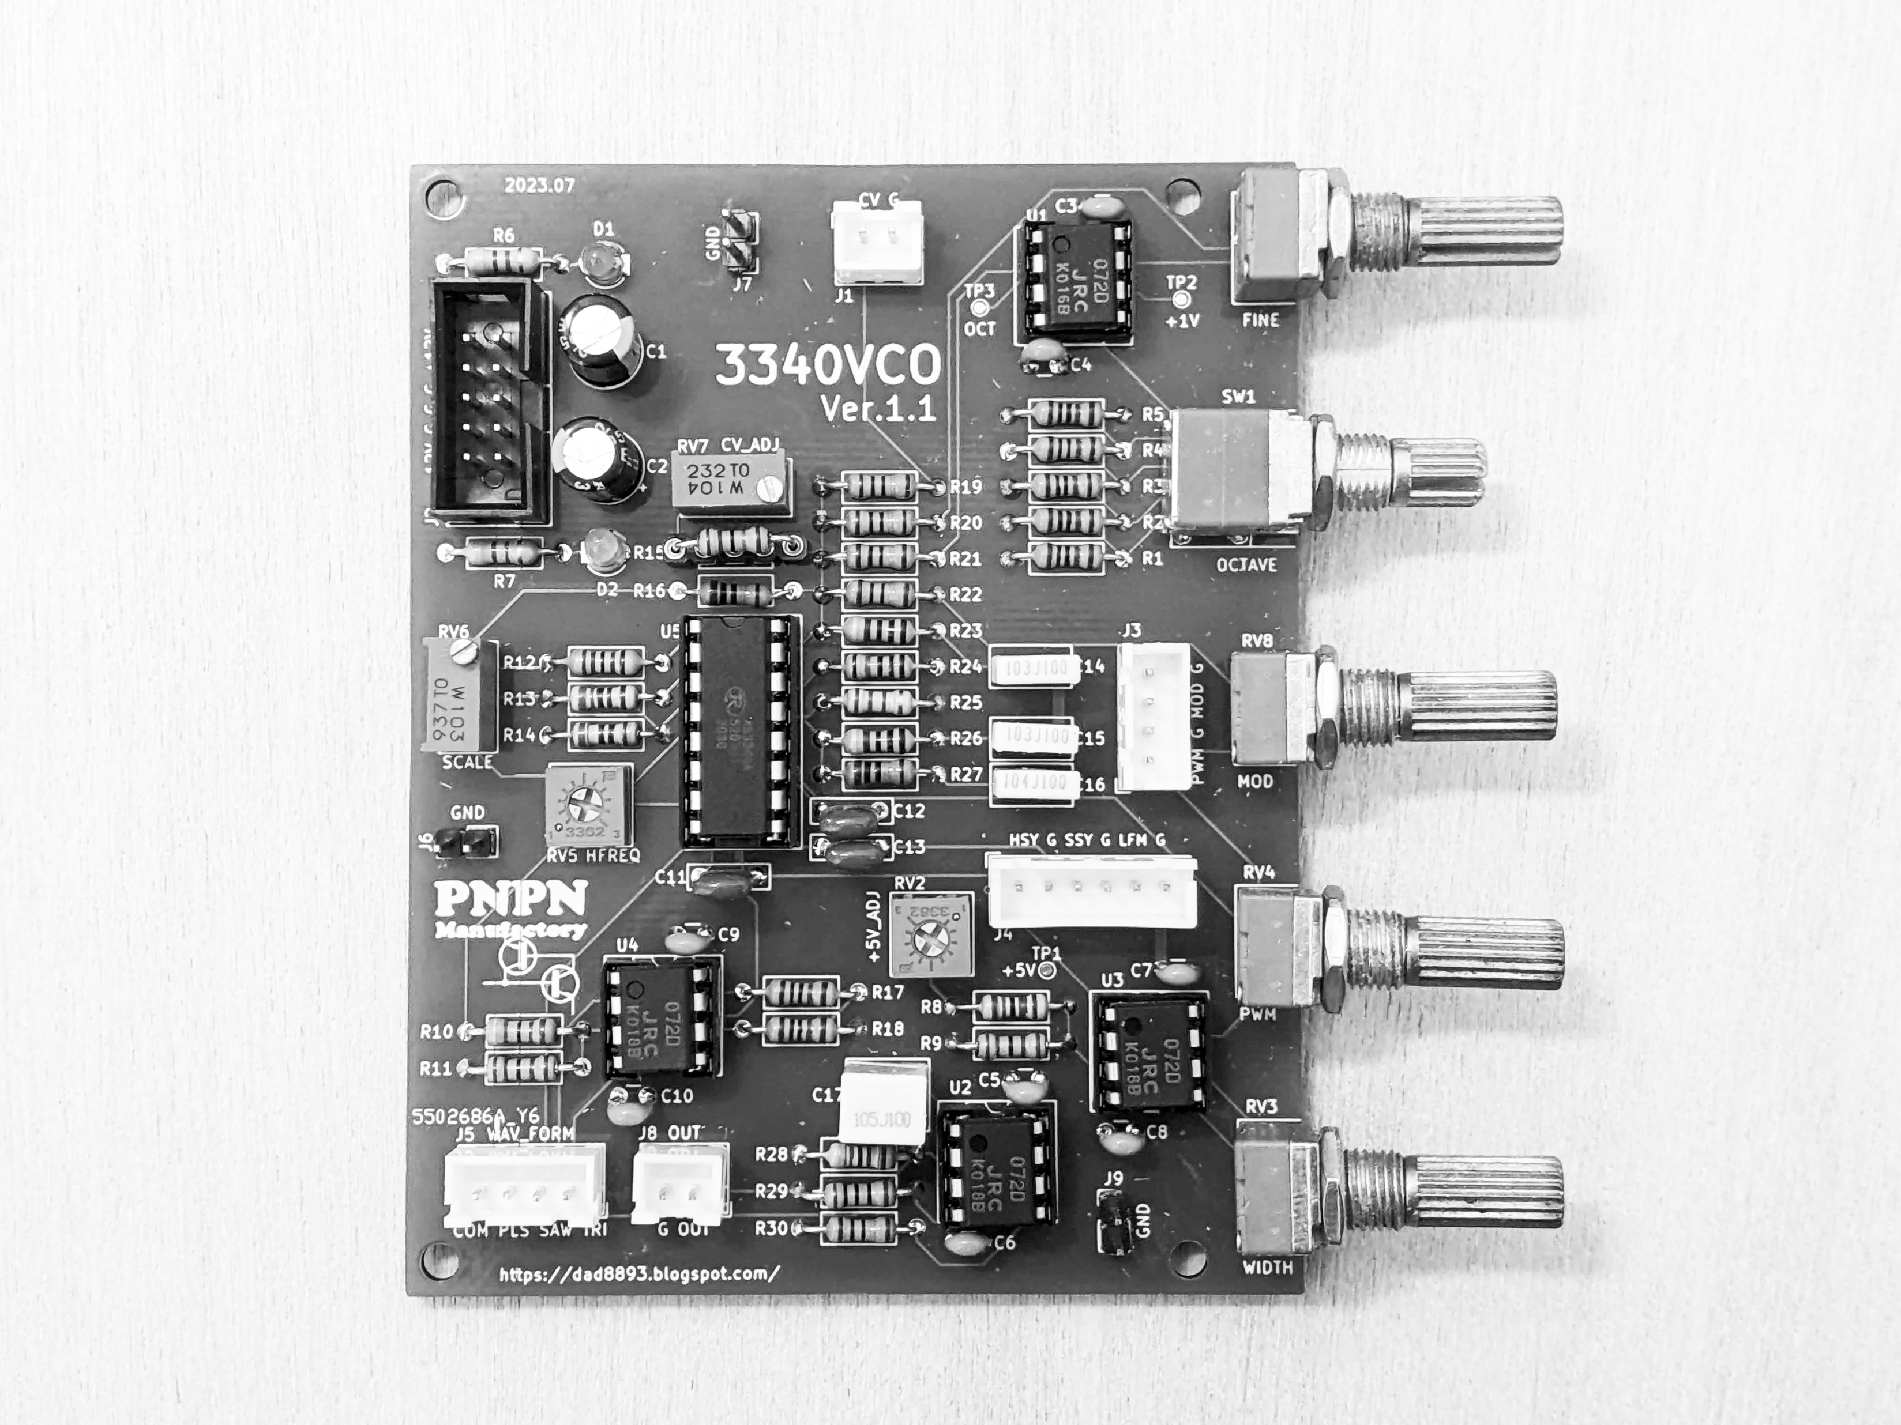
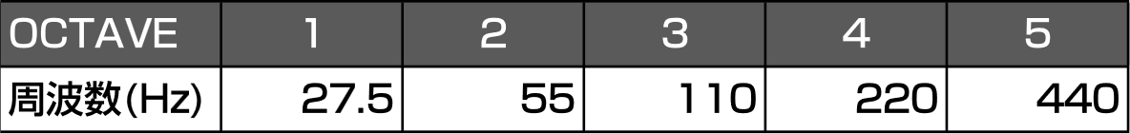
3340VCOとは
Sequential Circuits Prophet-5は坂本龍一さんをはじめ、初期のテクノ/ニューウェーブのミュージシャンに愛用されたシンセサイザーです。Prophet-5のVCOにはCEM3340が採用されています。Prophet-5などのポリフォニック・シンセはMinimoogなどのモノフォニック・シンセとは異なりオシレーターを複数持ち和音を発音することができます。Prophet-5の場合は5音同時発音可能です。
和音を発音する場合重要なのは音程です。CメジャーとCマイナーの違いは真ん中のE(E3)にフラットがつくかどうか、つまり半音の違いです。基音がC3(真ん中のC)の場合Eは329.6Hz、Ebは311.1Hz、わずか16Hz程度の違いです。ディスクリートでこの精度の発振器を安定して作るのはなかなか難しく、安定した性能が期待できるVCO専用のICが開発されました。それがCEM3340です。
AS3340はAlpha RPAR社が製造販売しているCEM3340のセカンドソース品です。AS3340は2023年春より秋月電子で取り扱いが始まり、現在380円と安価に購入できます。ちなみにCEM3340 Rev.GもElectric Druidで入手可能ですが、14ユーロ(約2,200円)と高価です。
CEM/AS3340は安定した性能が得られますが、外付け部品が多く、一から自作するには少々難易度が高いかもしれません。3340VCO基板は比較的容易にCEM/AS3340を使ったVCOを自作できるように製作しました。
ぜひアナログシンセサイザーの自作にチャレンジしてください。
製作に必要な機材
一般的な電子工作に必要な工具類以外に以下が必要です。
オシロスコープ
1ch/1MHz程度で十分です。周波数表示が必要です。
可変電圧源
CV出力のできるシーケンサーまたは実験用の可変電圧源(0V～5V程度可変)。電流はほとんど流さないので「電源」である必要はありません。
以上2つはAnalog Discovery(無印、2、3)を使うと便利です。
±12電源
電圧が安定化されたものが必要です。電圧が不安定な場合音程も不安定になります。運用するにはEurorack用の電源が良いのですが、製作・実験中に壊してしまう可能性があります。できるだけ実験用の電源を用意してください。
部品調達
入手が難しい5接点の基板取付ロータリースイッチはセットに付属しています。その他の部品はAS3340を含め秋月電子、共立電子で調達可能だと思います。裏面の部品表をご覧ください。
はんだ付け
表面実装部品は使用していないので難易度はそれほど高くはありませんが、抵抗の本数が多いので値を間違わないように注意してください。基板に抵抗を挿入後はんだ付けする前に再度値を確認すると良いと思います。
電源電圧が高いので極性のある部品は方向に十分注意してください。
ICはICソケットを使って実装し、IC挿入前に電源電圧を確認してください。OPアンプは4Pinが-12V、8Pinが+12Vです。AS3340は3Pinが-12V、16Pinが+12Vです。はんだ付け後、気が緩んでICの挿入方向を間違わないように十分確認しましょう。
調整
FINE(RV1)を中点、OCT(SW1)を中点(3の位置)、MOD(RV8)を0、PWM(RV4)を0、PULTH_WIDTH(RV3)を中点に合わせます。調整前にPOTやロータリースイッチにつまみを付けておくと調整しやすいです。
A音(ラ)は周波数のキリが良いのでA音で調整します。
CV(J1)に可変電圧源から電圧を入力して調整します。
CV=0V CV_ADJ(RV7)を回してOUTの出力信号の周波数を110Hzに合わせる。
CV=1V 220Hz以上の場合はSCALE_ADJ(RV5)を左、220Hz以上の場合は右に回して出力が220Hz付近になるように調整。左に回すと周波数の間隔が狭まり、右に回すと間隔が広がる。
CV=0V→110Hz、CV=1V→220Hzになるように1. 2.を何度か繰り返す。10%ほど行き過ぎで調整し始めると良い。また周波数の絶対値よりも周波数が倍になるのを優先して調整するとよい。
CV=3V 出力信号が880HzになるようにHFREQ(RV5)を調整
CV=0V ロータリースイッチを回し上の表の周波数に切り替わるように+5V_ADJ(RV2)を調整。FINEつまみを動かさないように注意。
抵抗の誤差などの要因によりデジタル回路のようにきっちりとは調整できないと思います。数%の誤差は仕方ないので、音出しをして再調整すると良いと思います。微妙な周波数のずれが面白い効果を生み、それがアナログシンセサイザーの魅力でもあります。
製作例
機能概要
電源入力 ±12V (Eurorack電源 10Pin)
コントロール
FINE: -0.5オクターブ～+0.5オクターブ連続可変
OCTAVE: +0オクターブ～+4オクターブ切り替え
MOD: モジュレーション・レベル
PWM: PWMレベル調整 (PULSE_WIDTH設定値～PWM入力)
PULSE_WIDTH: パルス幅調整
入出力
CV_IN: CV入力
MOD_IN: モジュレーション入力
PWM_IN: PWM入力
OUT: 音声出力
入力信号電圧: -5V～+5V 出力信号振幅: -4V～+4V
2013年8月13日第1版発行 PNPN Manufactory

Slide 2
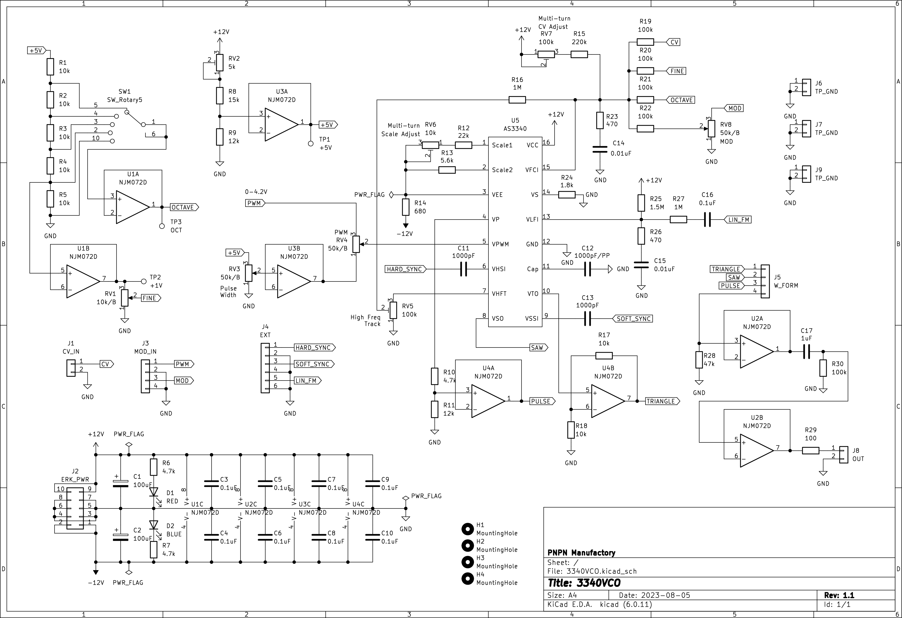
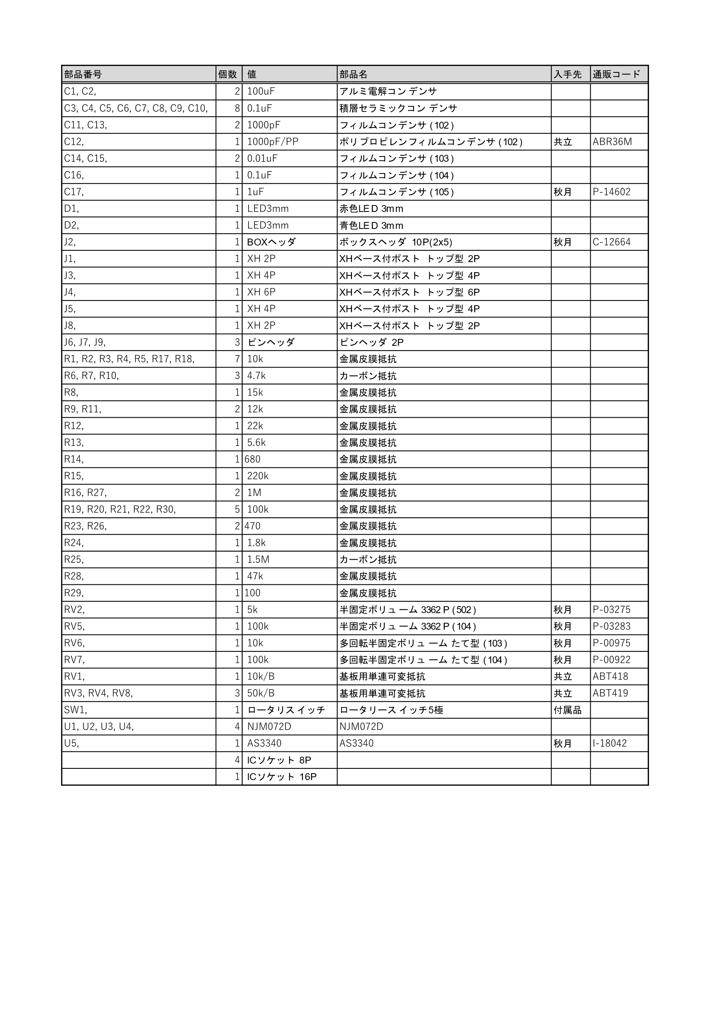
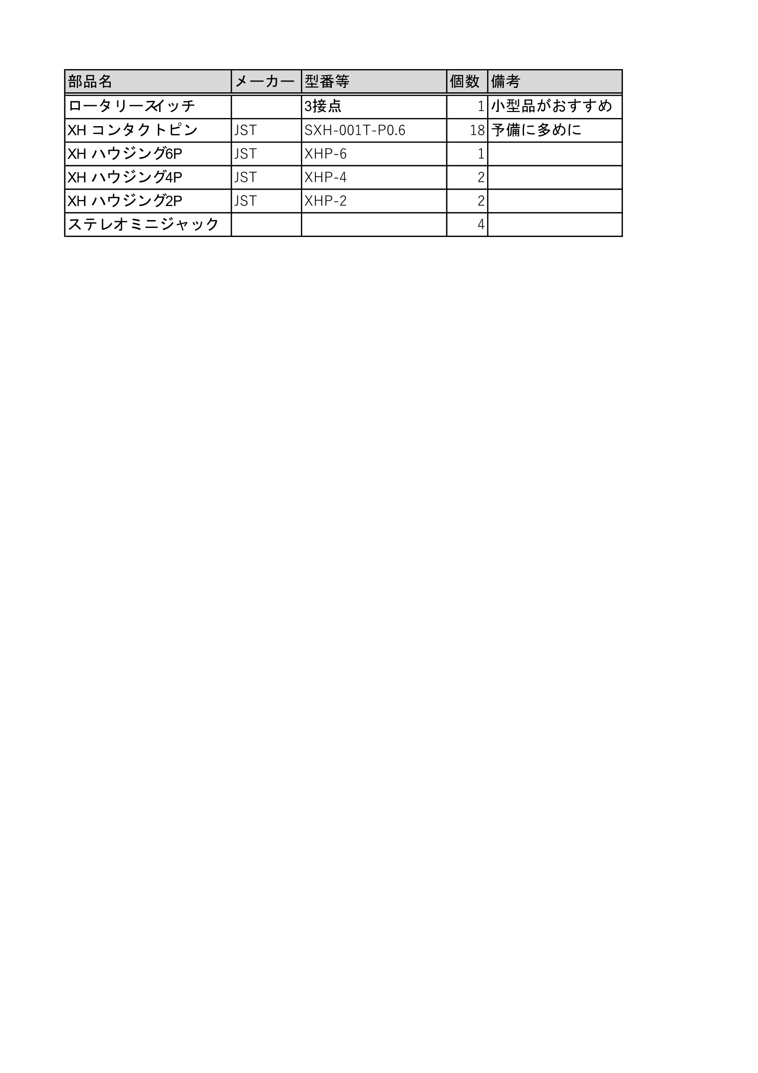
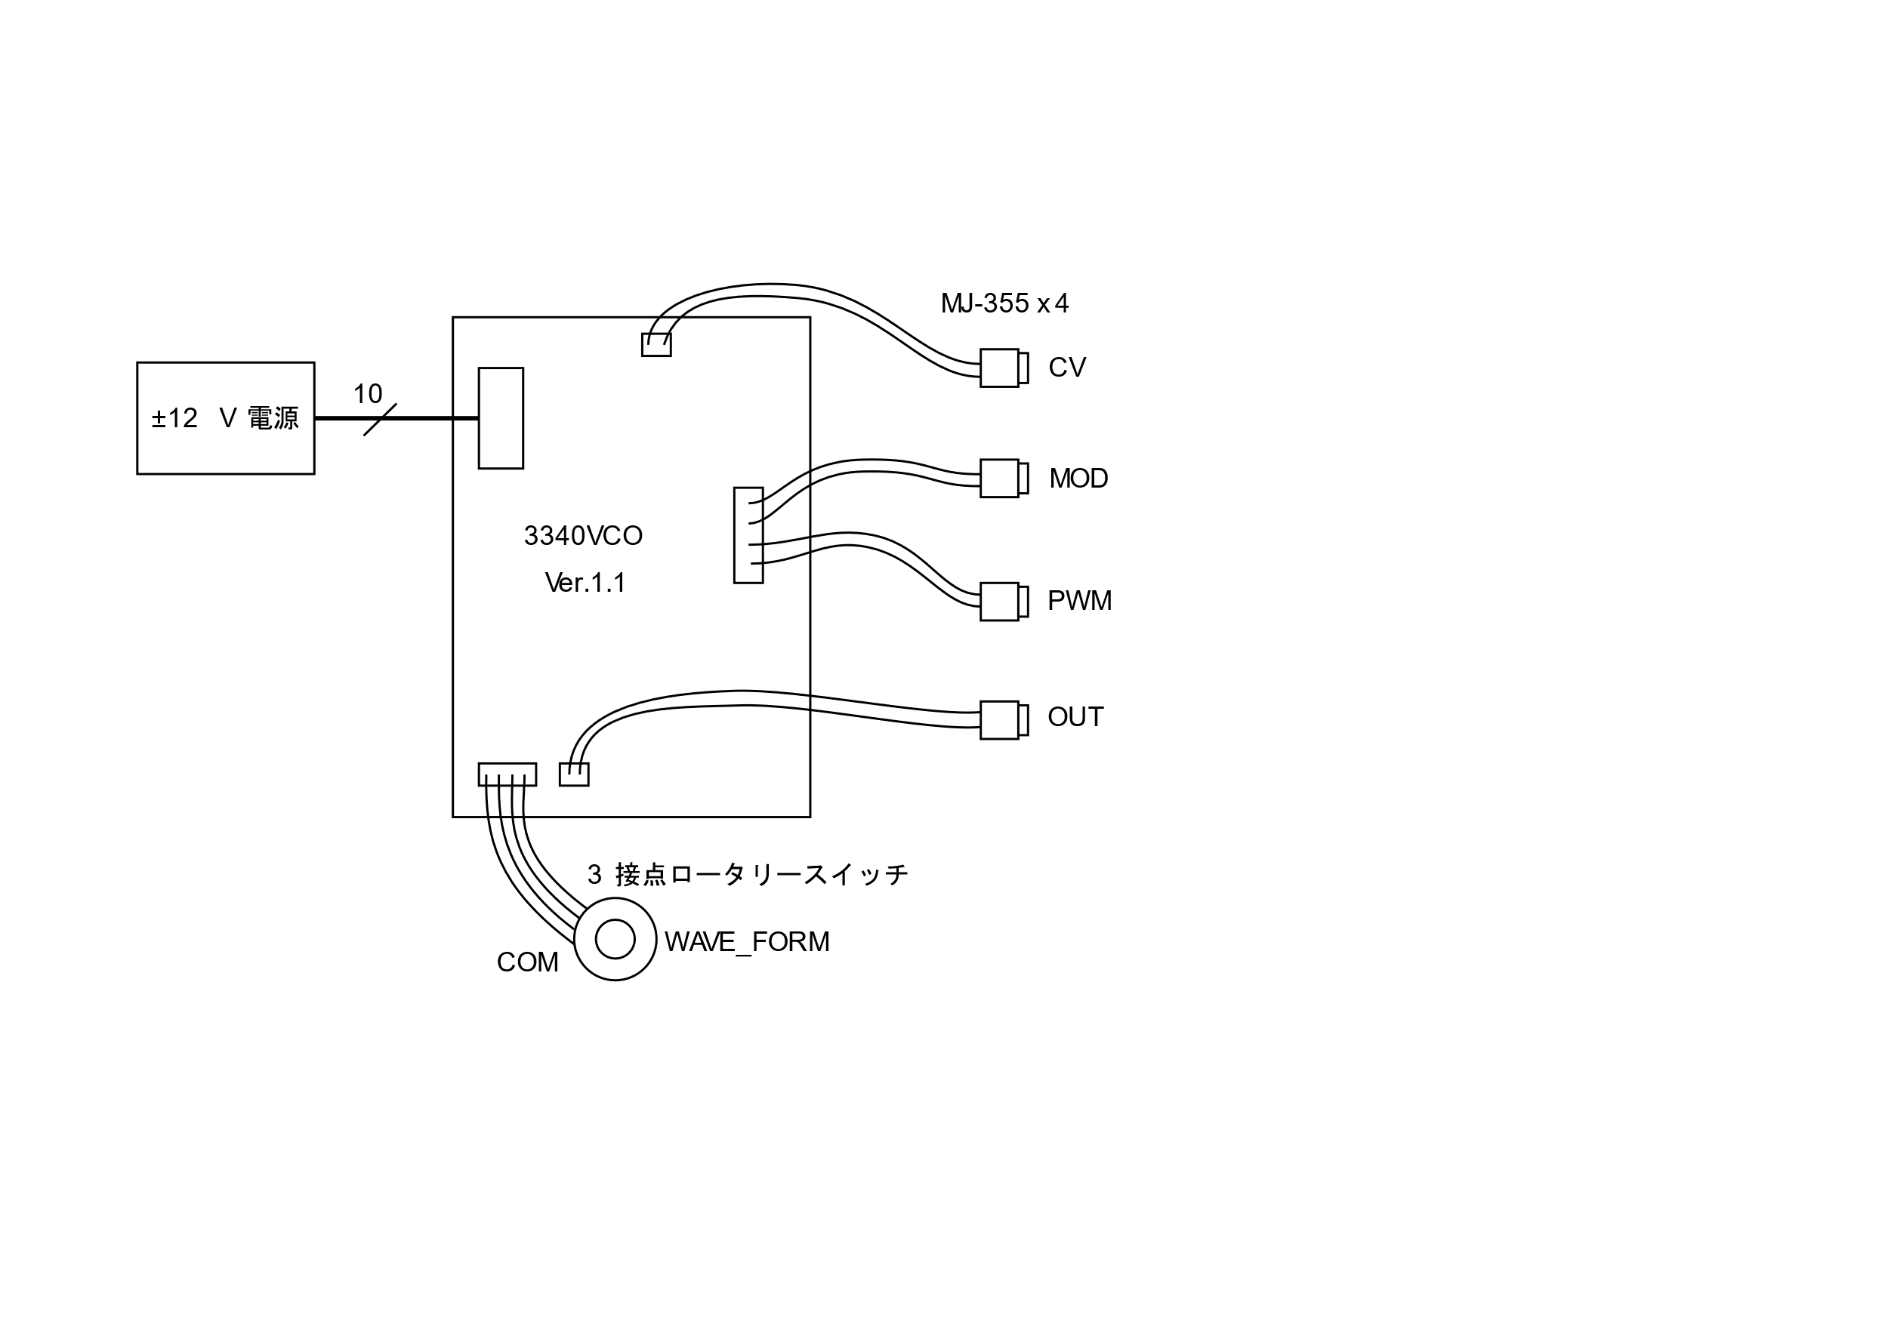

3340VCO Ver.1.1 回路図
3340VCO Ver.1.1 部品表
部品について
SW1はオクターブ切り替え用のロータリースイッチです。セットに付属しています。
C12は発振のコアとなるコンデンサです。安定度の高いポリプロピレンフィルム・コンデンサを使用してください。C11、C13もポリプロピレンフィルムでかまいません。
C17はサイズの都合上秋月電子のものを指定しています。同程度の大きさ、リード線の間隔であれば他のメーカーでも構いません。
抵抗は金属皮膜抵抗をおすすめします。抵抗器の誤差が発振周波数の精度に関わります。1MΩ以上の金属皮膜抵抗は入手が難しいためカーボン抵抗でかまいません。
半固定ボリュームは品質の良いものにしてください。調整がしやすくなります。Bourns 3362Pをおすすめします。多回転半固定ボリュームも同じ理由でBourns 3296Wをおすすめします。
3340VCO Ver.1.1 部品表(基板外)
基板外のロータリースイッチは出力波形(三角波、ノコギリ波、矩形波)を切り替えるものです。セットの付属品ではありません。秋月のロータリースイッチ(通販コード:P-06778)が使えますが、サイズが大きいのでパネルに取り付ける場合は必要なパネルの面積が大きくなります。
構成例
XHハウジングに電線(コンタクト)を挿入する際に極性に注意してください。基板上のGのマーキングはGNDですので目安にしてください。
JP4(EXT)はオプションです。HARD_SYNC、SOFT_SYNC、LIN＿FMの入力です。ジャック等を適宜接続して使用してください。
秋月：秋月電子通商 https://akizukidenshi.com/catalog/
共立：共立エレショップ https://eleshop.jp/shop/
追加情報等はBlogで順次公開していく予定です。ぜひご参照ください。
https://dad8893.blogspot.com/search/label/3340VCO

